Slide 1
YYS respect..
5G 관련 ICT 기업수요 예측과
그에 따른 기업의 전략 수립 방안
R
김서준
WordCloud
2020.07
ML

Slide 2
Contents
1 | Model Overview
2 | Business Analysis
3 | Summary

Slide 3


1. 모델선정 방법
5G 기사 헤드라인 WordCloud를 통한 최빈출 단어를 추출 후 주제 선정
기사 출처 :
검색어 : 5G
뉴스 헤드라인 검색
WordCloud 결과

Slide 4
2. 분석목표 설정
5G 시대를 위해 각 통신사별로 가입자 유치 및 설비 투자를 위한 수요 예측
4G 가입자 수의 시계열 분석을 통한 5G 가입자 수요 예측 모델 생성
3. 분석자료 준비
과학기술정보통신부에서 제공하는 무선데이터 가입자 현황
(2013.01.01~2020.05.31 까지의 누적 데이터 정리)
5G 현 가입자와 4G 가입자 데이터를 통해 수요 예측 모형 모델 생성

Slide 5
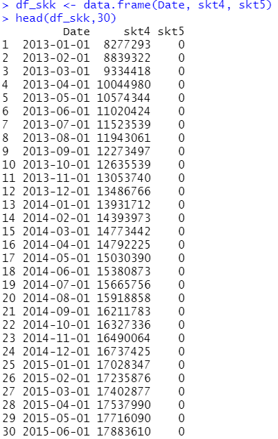
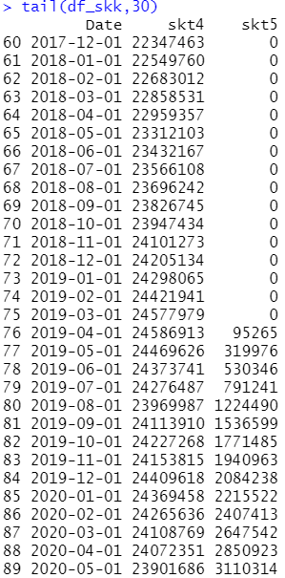
3. 분석자료 준비
통계 데이터 정제 후 가입자 수 Data Frame화
1) 데이터 설명
데이터 수집 기간내에서
skt4 : 4G 가입자
skt5 : 5G 가입자
SKT Data Frame 89개의 수집된 데이터

Slide 6
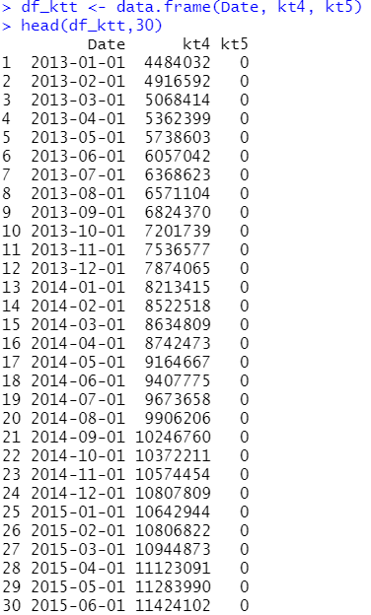
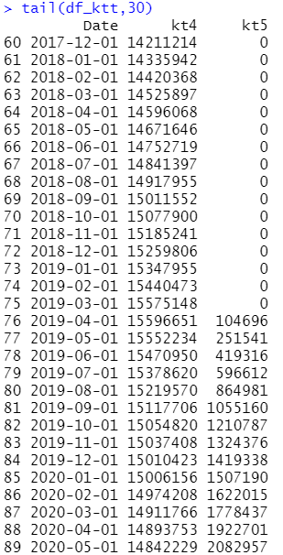
3. 분석자료 준비
SKT와 비교를 위한 KT 가입자 수 데이터
동일하게 DataFrame화
1) 데이터 설명
데이터 수집 기간내에서
kt4 : 4G 가입자
kt5 : 5G 가입자
KT Data Frame 89개의 수집된 데이터

Slide 7
3. 분석자료 준비
· 시계열 분석
- AR, MA, ARIMA 등의 모델을 통해 연속된 기간의 데이터를 분해하여 분석
· 기본 분석 도구
- AR, MA 모델을 통해 예측 모델 생성
- 원형 데이터를 시계열 분석을 위한 데이터로 정제작업
2) 모델 선정

Slide 8
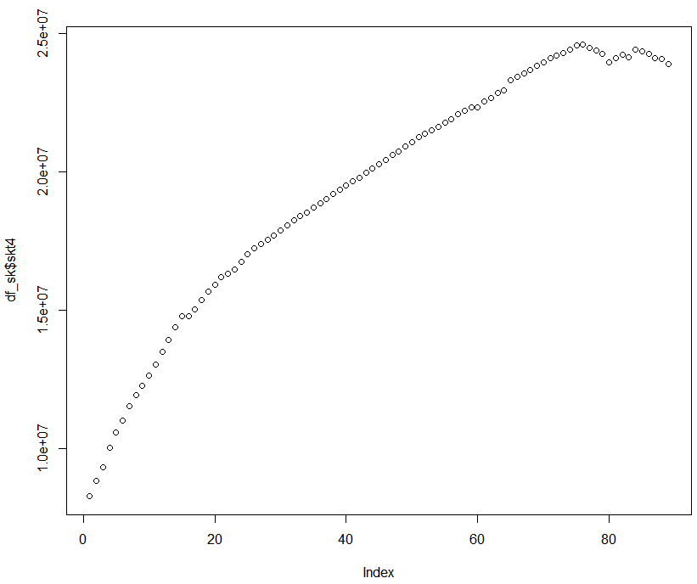
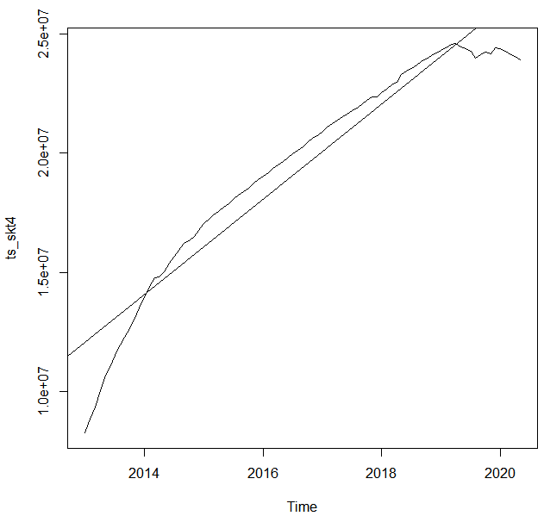
회귀직선
원본 데이터 plot
Time Series 변환 plot + 회귀직선

Slide 9
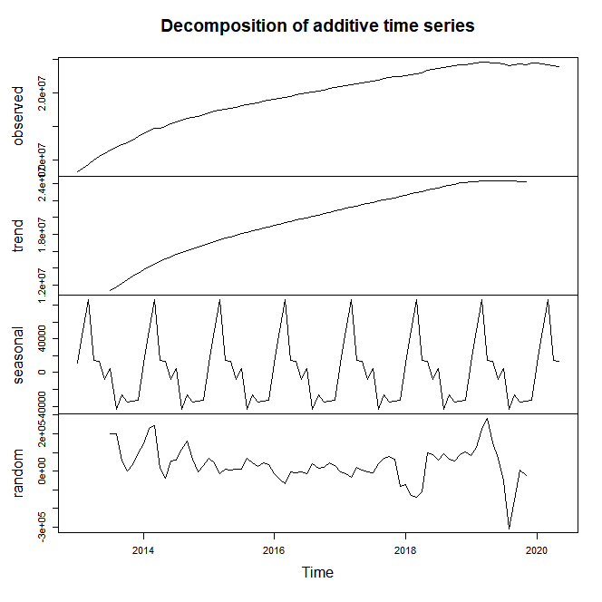
## skt4g data 분기별 시계열 분석
>freq > ts_skt4 <- ts(df_sk$skt,start=c(2013,1),frequency = 12)
>start(ts_skt4)
[1] 2013 1
>end(ts_skt4)
[1] 2020 5
>dev.new()
>plot(decompose(ts_skt4))
※ end(ts_skt4) : 시계열 분석이 끝나는 지점 확인
· 계절적 주기성 확인
→ 일정한 기간동안 반복해서 그래프가 나타남

Slide 10
3. 분석자료 준비
auto.arima를 활용한 시계열 데이터 분해 값 확인
2) 모델 선정
3) 모델 성능평가
auto.arima(ts_skt4,seasonal = F, stepwise=F, approximation = F)
Series: ts_skt4 ARIMA(5,2,0)
Coefficients:
ar1 ar2 ar3 ar4 ar5
-0.5695 -0.3621 -0.1858 -0.2284 -0.4046
s.e.
0.0989 0.1133 0.1212 0.1183 0.1080
sigma^2 estimated as 8.764e+09:
log likelihood=-1117.4 AIC=2246.81 AICc=2247.86 BIC=2261.6
4) 모델 성능개선
※ Auto ARIMA를 통해 ACF, PACF와 차분 값을 확인 후 fitted model을 직접 생성
auto.arima 결과
- ARIMA(5,2,0) : 차분 2회, PACF 절단선 lag=5

Slide 11
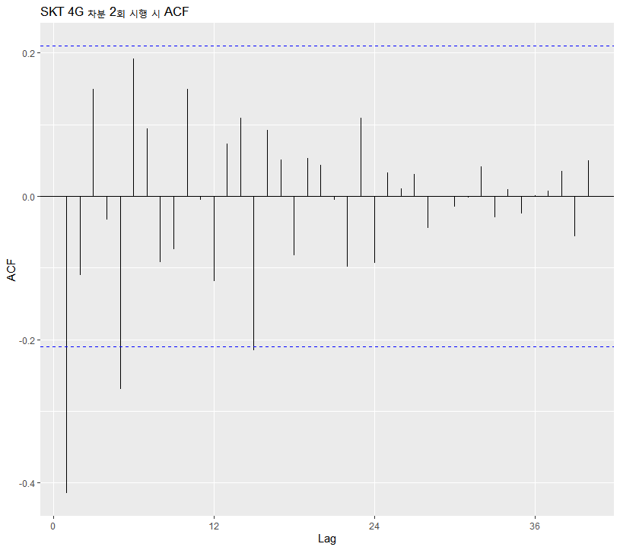
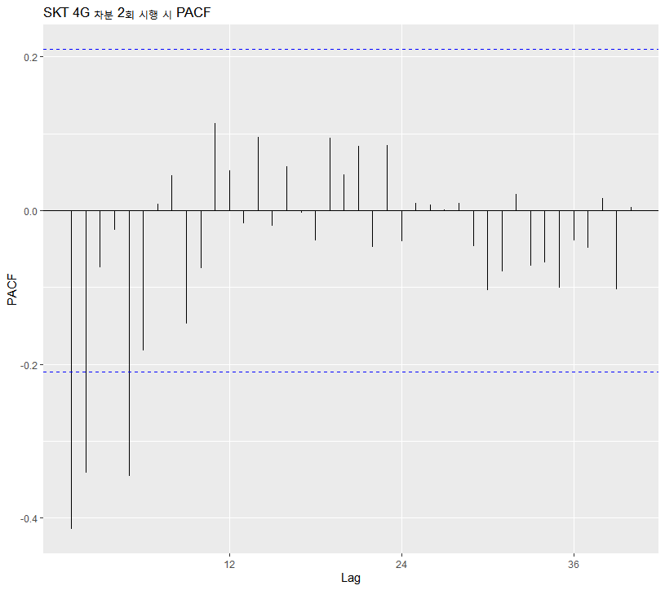
3. 분석자료 준비
auto.arima를 활용한 시계열 데이터 분해 값 확인
2) 모델 선정
auto.arima(ts_skt4,seasonal = F, stepwise=F, approximation = F)
Series: ts_skt4 ARIMA(5,2,0)
Coefficients:
ar1 ar2 ar3 ar4 ar5
-0.5695 -0.3621 -0.1858 -0.2284 -0.4046
s.e.
0.0989 0.1133 0.1212 0.1183 0.1080
sigma^2 estimated as 8.764e+09:
log likelihood=-1117.4 AIC=2246.81 AICc=2247.86 BIC=2261.6
※ Auto ARIMA를 통해 ACF, PACF와 차분 값을 확인 후 fitted model을 직접 생성
auto.arima 결과
- ARIMA(5,2,0) : 차분 2회, PACF 절단선 lag=5

Slide 12
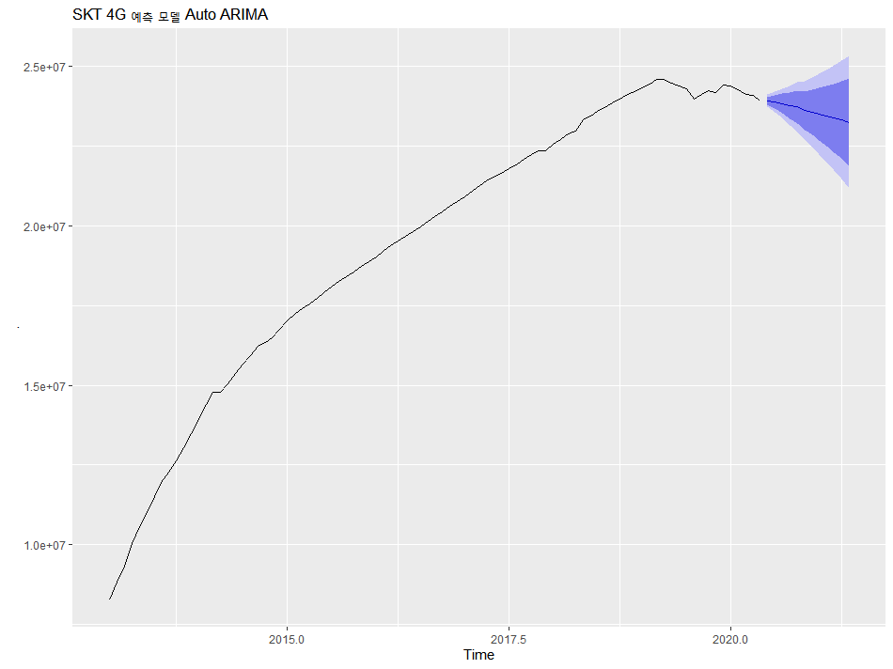
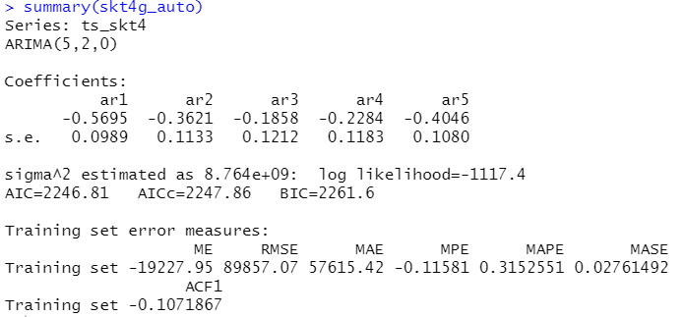
· auto.arima로 생성된 AR(5,2,0) 모델을 사용하여 예측 모델 확인
모델 적합성 판단을 위해 확인
개선 여지가 있다면 모델을 수정
→ 데이터를 2회 차분만 진행하였으므로
수정할 수 있는 TS데이터를 재 가공

Slide 13
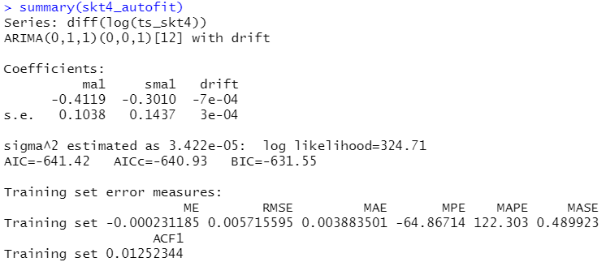
· 수정된 절단값과 주기성으로 생성된 arima(0,1,1)(0,0,1)_12 모델을 사용하여 예측 모델 확인
※ 각 지표는 오차의 값 들을 표기한 것이며 모델에 따라 참고해야 할 수치들이 다르다
가장 대표적인 값 : RMSE, MASE

Slide 14
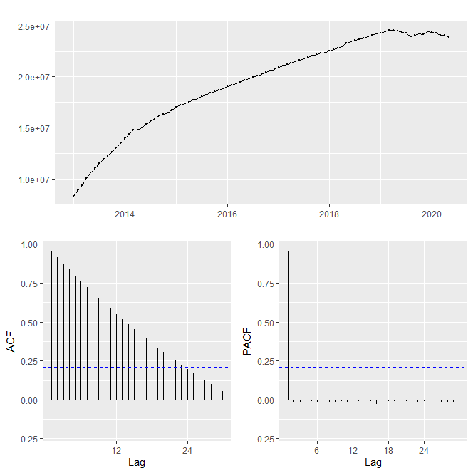
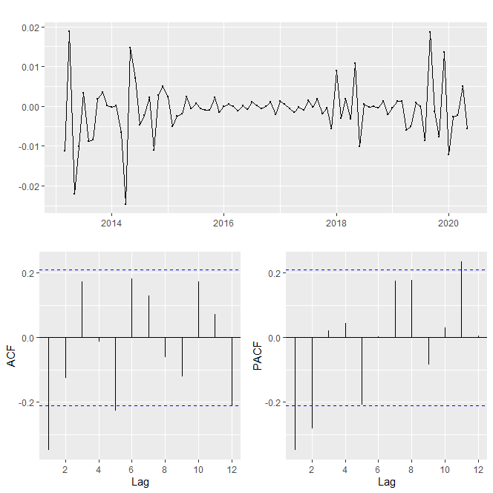
· 수정된 절단값과 주기성으로 생성된 arima(0,1,1)(0,0,1)_12 모델을 사용하여 예측 모델 확인
※ 각 지표는 오차의 값 들을 표기한 것이며 모델에 따라 참고해야 할 수치들이 다르다
가장 대표적인 값 : RMSE, MASE

Slide 15
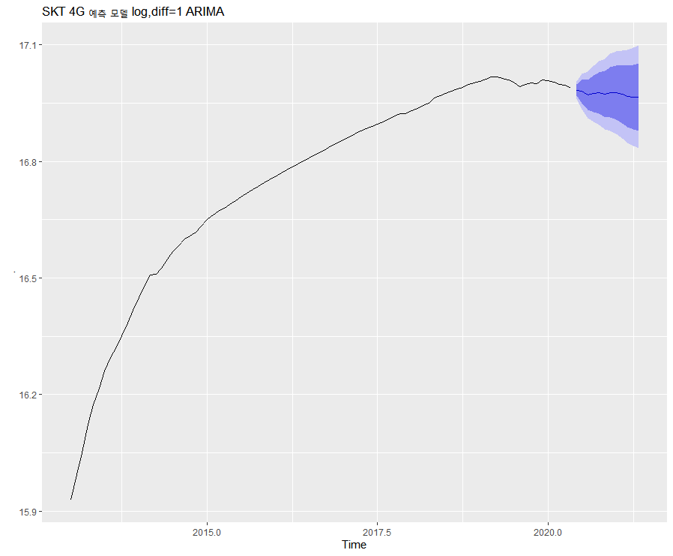
· 예측 그래프 확인
skt4_modifit <- arima(log(ts_skt4),
order=c(0,1,1),
seasonal = list(order=c(0,0,1),
period=12))
skt4_modipred <- predict(skt4_modifit,
n.ahead=5*12) # 기간 설정
Ts_skt4 %>%
log() %>%
Arima(c(0,1,1),
seasonal = list(order=c(0,0,1),
period=12)) %>%
forecast(h=12) %>%
autoplot()
ggtitle('SKT 4G 예측 모델 log,diff=1 ARIMA')

Slide 16
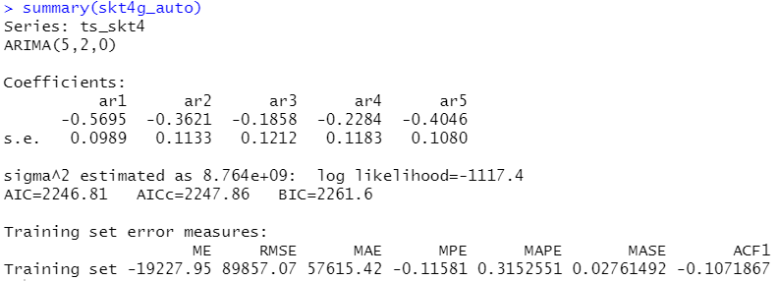
· 모델의 성능 평가 및 개선
- auto.arima 시계열 분석 예측 모델
추세에 따른 예측에서 극단적으로 감소하는 경향을 보인다.
→ 높은 AICc
→ 높은 RMSE 값
→ 모델 적합성에 대한 의구심 발생

Slide 17
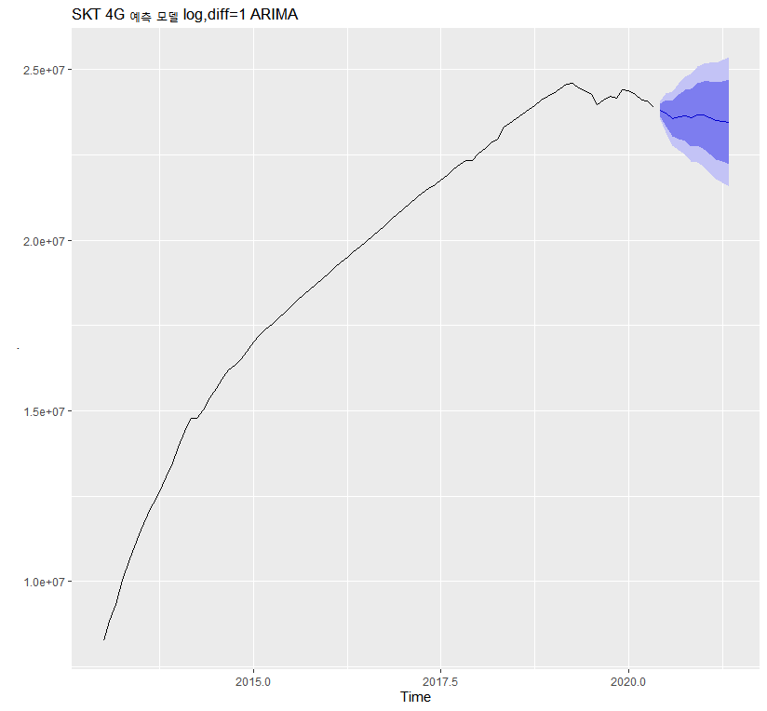
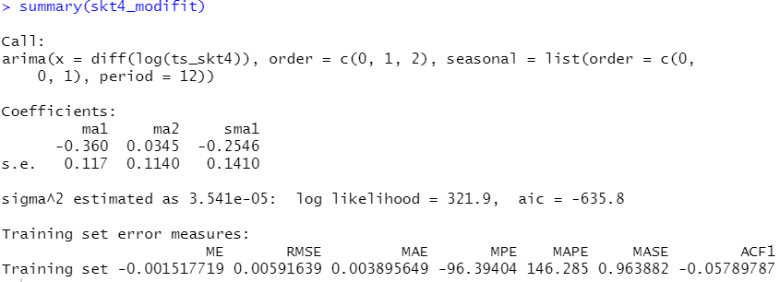
· 모델의 성능 평가 및 개선
- ARIMA 모델의 ACF/PACF 확인 후 개선된 시계열 분석 예측 모델 → MA(0,1,2)(0,0,1)_12
Trend와 유사한 흐름으로 점진적 감소하는 경향을 보인다.
→ summary 데이터 값에서 AIC/BIC의 낮은 수치
→ auto.arima에서 생성된 AR모델이 아닌 MA 모델

Slide 18
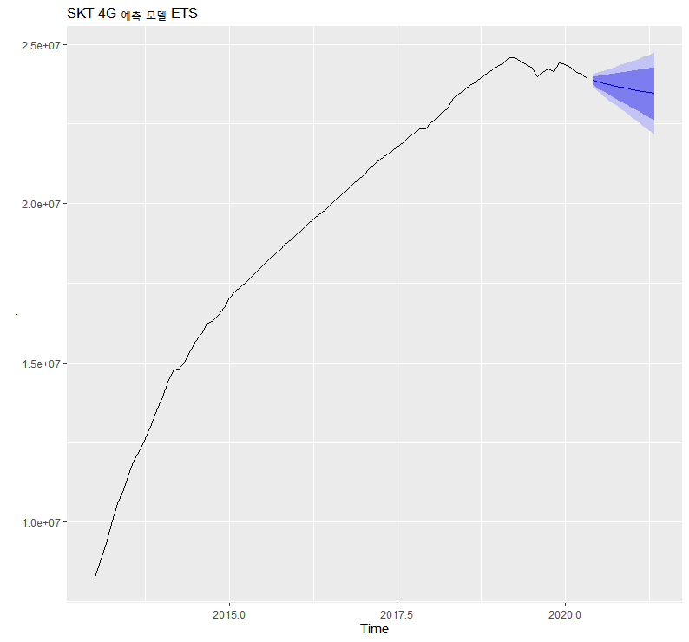
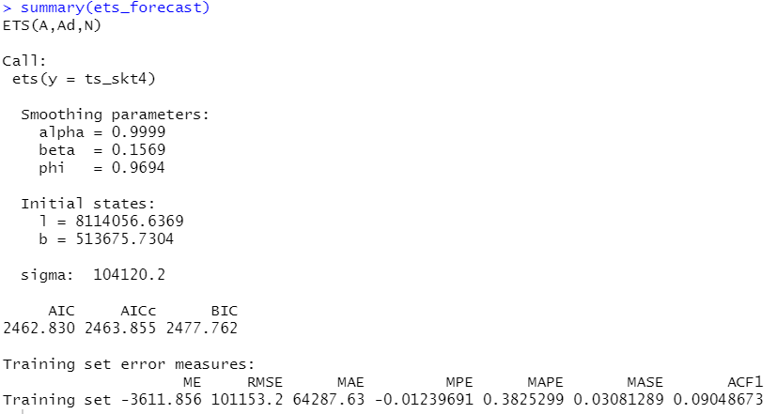
· 기타 다른 모델 성능 비교
ETS 모델

Slide 19
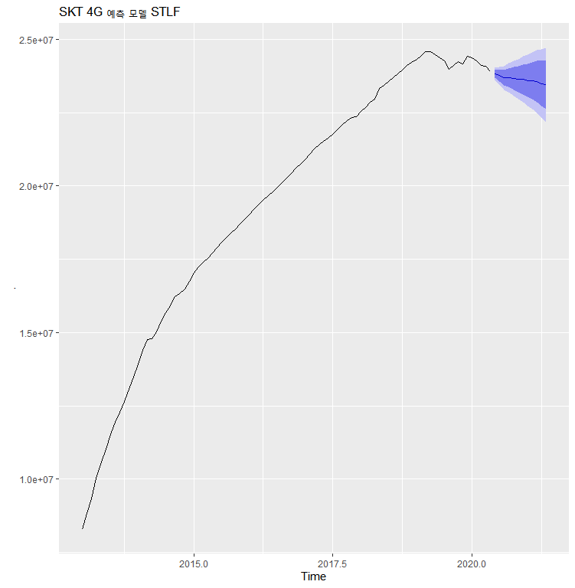
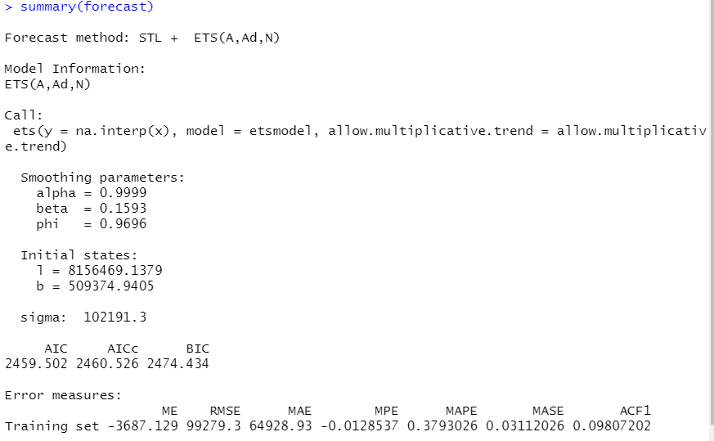
· 기타 다른 모델 성능 비교
STLF 모델

Slide 20
3. 분석자료 준비
5G 수요 예측을 위한 모델 생성
- 데이터 설명
데이터 수집 기간내에서
skt5 : 5G 가입자
* 수집기간
2019-04-01~2020-05-31
SKT5G Data Frame 14개의 수집된 데이터

Slide 21
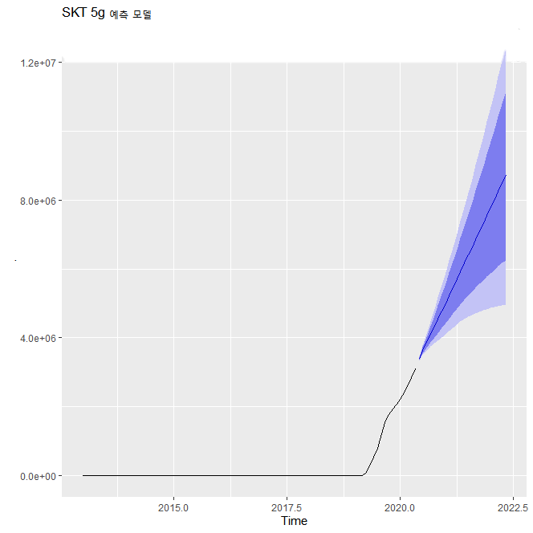
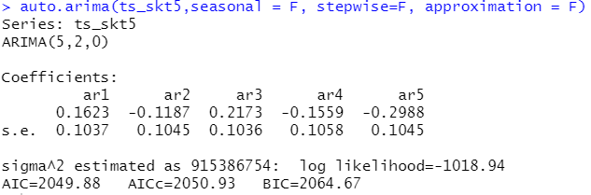
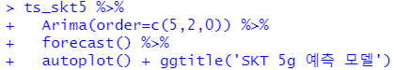
· auto.arima로 생성된 AR(arima(5,2,0)) 모델을 사용하여 예측 모델 확인

Slide 22
· 모델의 성능 평가 및 개선
- 5G 가입자의 표본이 적기 때문에 모델 신뢰도는 크게 낮으나 예측 모델은 다음과 같이 생성할 수 있다.
1. auto.arima 생성 모델
skt5_fit_a1 <- auto.arima(diff(ts_skt5))
fa_forecast <- forecast(skt5_fit_a1,h=12)
fa_forecast
2. 차분한 AR(0,1,10) 모델
skt5_fit_a2 <- arima(diff(ts_skt5),c(0,1,10))
f2_forecast <- forecast(skt5_fit_a2,h=12)
f2_forecast
3. 차분한 AR(0,1,6) 모델
skt_fit_a3 <- arima(diff(ts_skt5),c(0,1,6))
f3_forecast <- forecast(skt_fit_a3,h=12)
f3_forecast
4. 차분한 MA(5,2,0) 모델
skt5_fit_a4 <- arima(diff(ts_skt5),c(5,2,0))
f4_forecast <- forecast(skt5_fit_a4,h=12)
f4_forecast

Slide 23
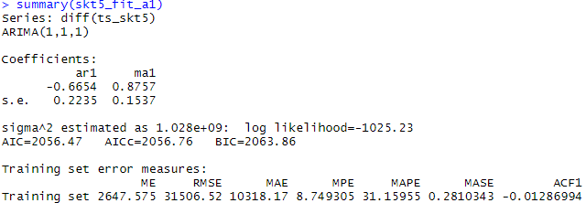
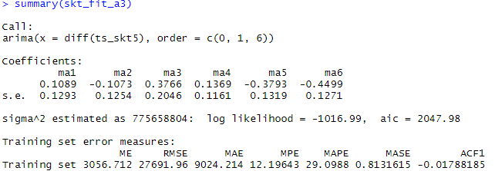
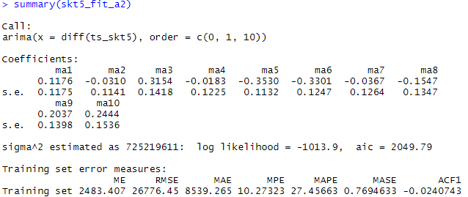
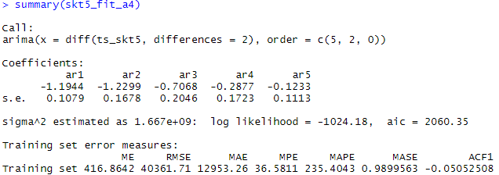
· 각 모델 별 성능 평가
1 3
2 4

Slide 24
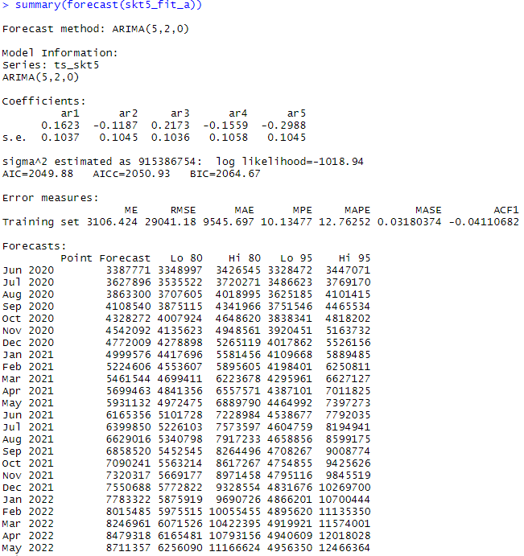
· 선택한 예측 모델 확인
auto.arima로 생성한 모델의
예측 오차가 가장 작은 값을 나타낸다.

Slide 25
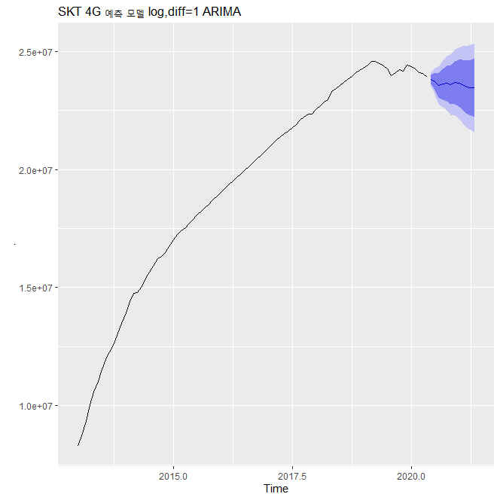
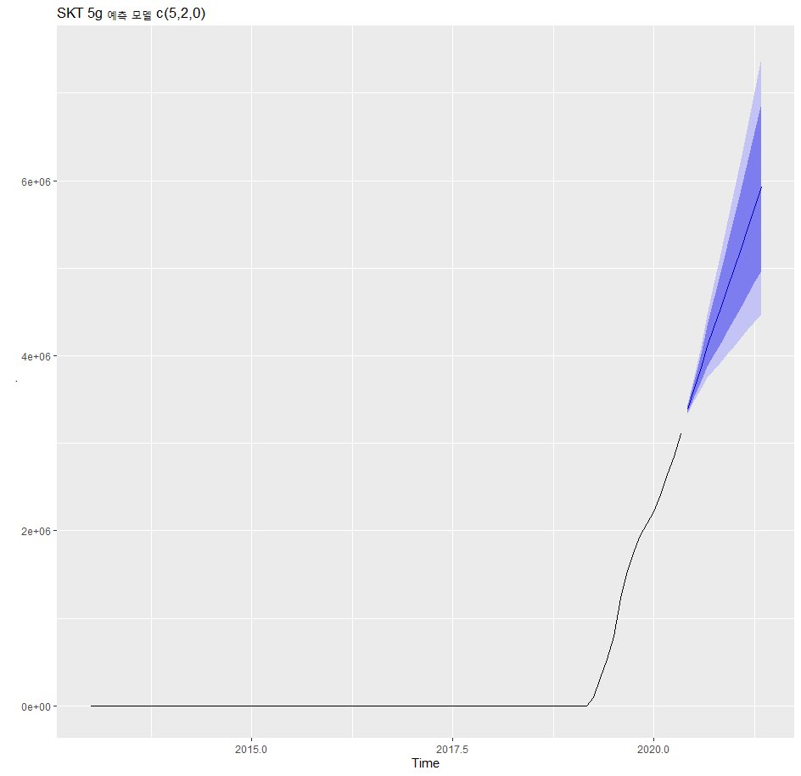
· 선택한 예측 모델 확인 : SKT 4G, 5G 수요 예측 모델

Slide 26
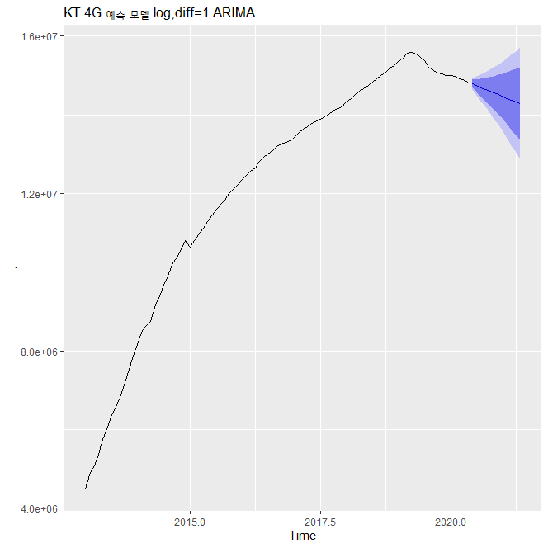
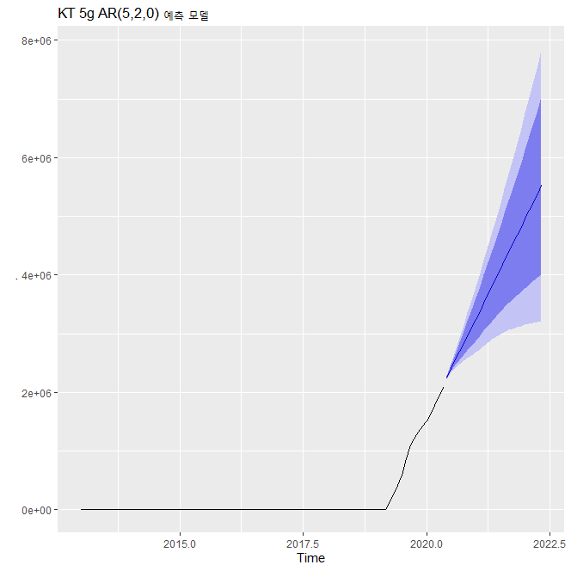
· KT 4G, 5G 수요 예측 모델 (SKT와 동일한 방식의 진행)

Slide 27
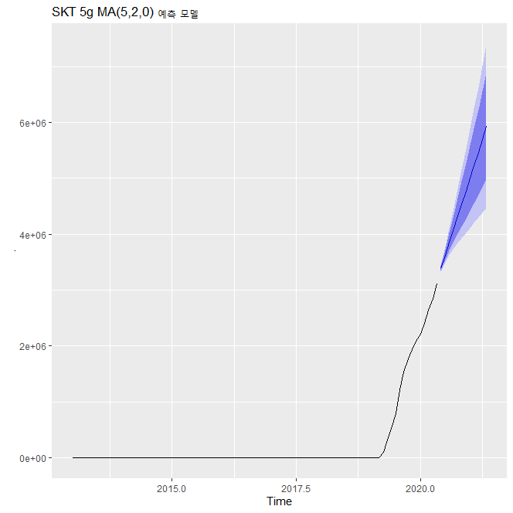
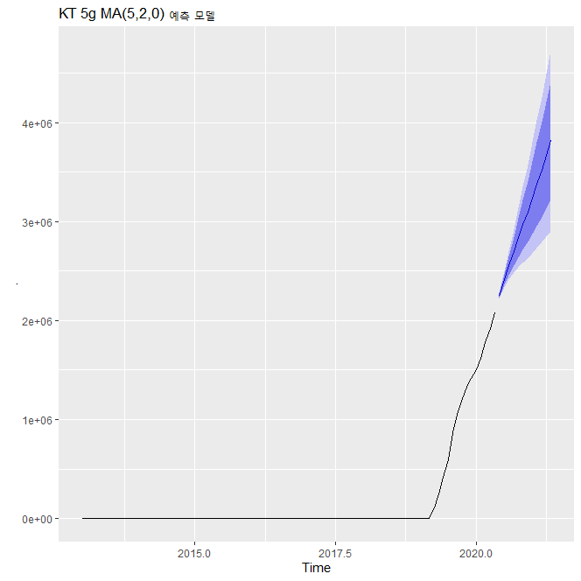
· SKT, KT 5G 수요 예측 비교

Slide 28
4. 분석 및 결론
예측된 수요 모델에 대한 불확실성 제거를 위한 조치가 필요
→ 변동폭이 큰 만큼 잠재 고객 수요에 대한 주요 요인을 찾아 예측 구간의 폭을 좁힌다.

Slide 29
Contents
1 | Model Overview
2 | Business Analysis
3 | Summary

Slide 30
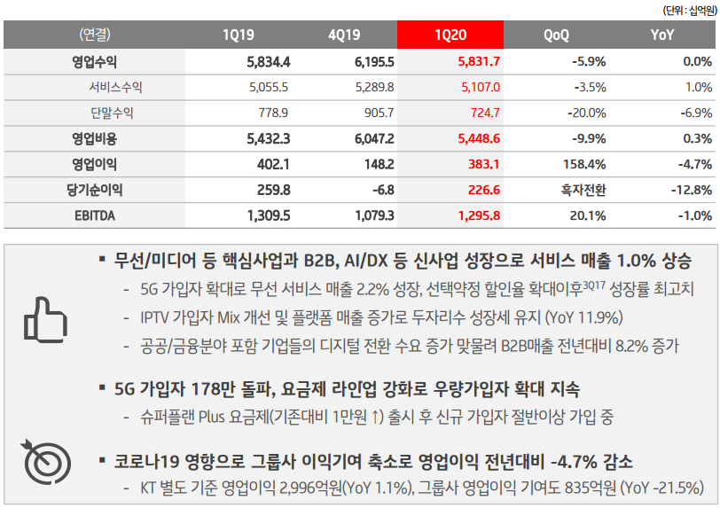
수익구조 및 영업이익, 기업 Targeting 확인
1. 기업 현황 분석
출처 : KT 2020년 1Q 투자 보고서

Slide 31
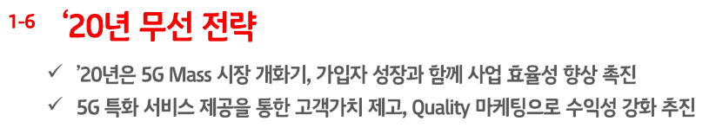
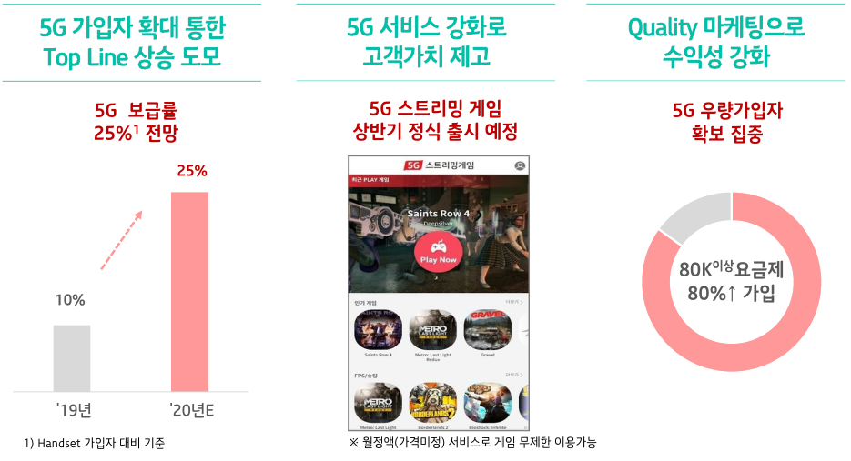
수익구조 및 영업이익, 기업 Targeting 확인
1. 기업 현황 분석
출처 : KT 2020년 1Q 투자 보고서

Slide 32
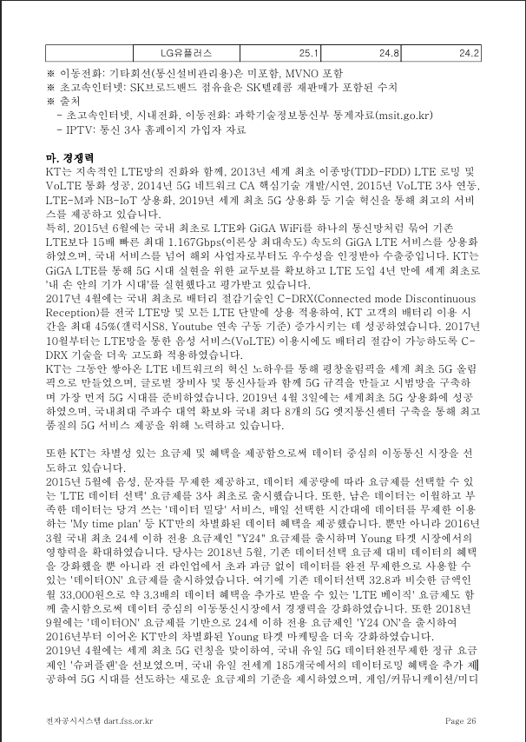
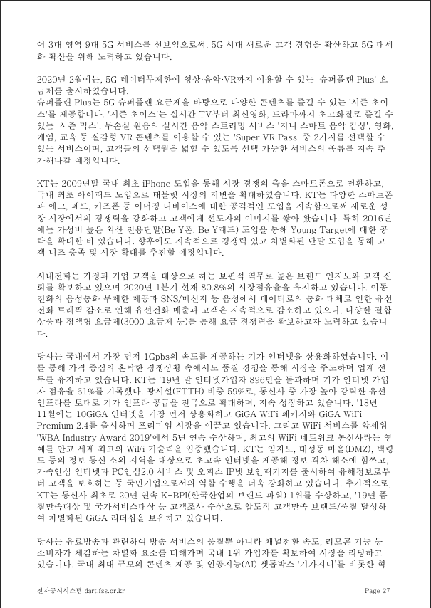
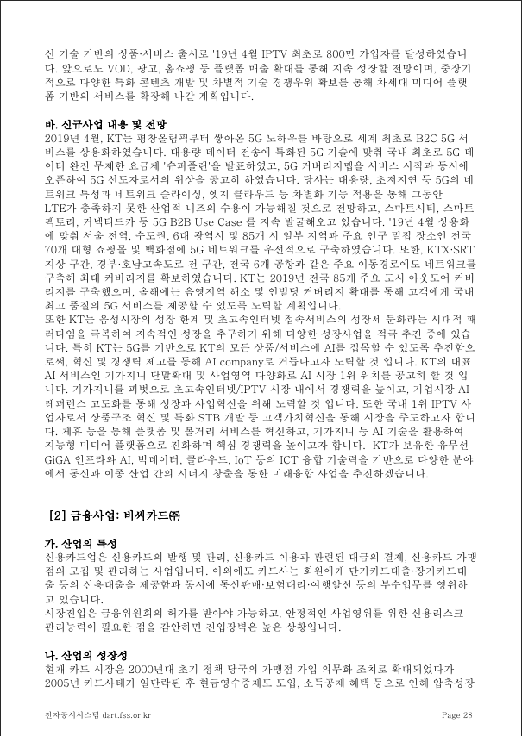
사업 전략 및 기획 확인
2. 기업 전략 분석
출처 : KT 2020년 1Q 사업 보고서
요약
경쟁사 대비 기술 선점, 기업 서비스 제공, 컨텐츠 사업, 시장 확대 등

Slide 33
3. 사업 요인 분석
기업 경쟁력 확보를 위한 요인 분석
- 많은 전략 요인들 중 기업이 경쟁력을 확보할 수 있는 요인 선택
- ICT 사업에서 MS가 2위
- Trend Setter에서 Trend Follower
- 협업 가능한 관계부처, 관계사, 자회사 등 Strength points 다수 존재
- 시장 선점 효과에 비해 상대적으로 떨어지는 브랜드 가치

Slide 34
3. 사업 요인 분석
확인한 요인들을 통해 소비자가 브랜드를 선택하는 중요 가치를
의사결정트리모델을 이용해 분석
…파이팅…

Slide 35
Contents
1 | Model Overview
2 | Business Analysis
3 | Summary

Slide 36
시계열 분석
시간에 따라 순차적으로 관측된 것을 시계열로 다룰 수 있으며
시계열 예측의 목표는 관측 값의 규칙적인 나열 값이 지속적으로 진행되는 지 예측.
따라서,
ICT 사업에서 5G 통신망의 수요는
기존 4G 통신망이 개설된 이후로 지속적으로 증가함에 따라
시계열 예측 분석 모델을 통해 마찬가지로 수요가 큰 폭으로 증가될 것으로 예측 가능하다.
추가적인 소비자의 의사결정 주요 요인 분석을 통해
ICT 기업들이 경쟁력 재고를 위한 의사결정트리모델을 설립 후
그에 맞는 사업 전략 및 마케팅 전략을 구축할 수 있을 것이라 예상한다.
요인 분석
예측 모델

Slide 37
Reference
시계열 분석 이론 정리
https://otexts.com/fppkr/decomposition.html
시계열 분석 이론 정리 2
https://www.datascienceblog.net/post/machine-learning/forecasting-an-introduction/
KT 2020년 1분기 사업보고서
https://corp.kt.com/attach/report/2020/1Q20.pdf
KT 2020년 1분기 투자보고서
https://corp.kt.com/attach/irdata/10307/1Q20_KT_NDR_PT_KOR_F.pdf
과학기술정보통신부 → 통계자료 수집
https://www.msit.go.kr/web/msipContents/contents.do?mId=OTg3
SKT 사업보고서
https://www.sktelecom.com/investor/lib/breport.do
SKT 사업 전략
https://www.sktelecom.com/investor/lib/presentation.do

Slide 38
감사합니다!
?
Q&A
R
끗!
WordCloud
2020.07
ML

